Slide 1
3. Analisis Kebutuhan Data
Menganalisis kebutuhan data dan informasi dari Proses Bisnis

Slide 2
Analisis Kebutuhan

Slide 3
Requirements Management Pengelolaan Kebutuhan
Mendeskripsikan aktifitas dan kebijakan –kebijakan untuk mengelola dan mengekspresikan kebutuhan kepada para pengguna yang luas dan beragam.
Tujuannya untuk memastikan bahwa seluruh pihak yang berkepentingan telah memahami solusi atas persoalan bisnis dan telah menyetujui perihal kebutuhan-kebutuhan yang menjadi bagian dari solusi tersebut.

Slide 4
Analisis Kebutuhan
“Penguraian kebutuhan-kebutuhan yang utuh ke dalam bagian-bagian komponennya dengan maksud untuk mengidentifikasikan dan mengevaluasi permasalahan dan hambatan sehingga dapat diusulkan perbaikan.”
“Focus on WHAT, not HOW.”

Slide 5
Requirement Analysis Objectives Tujuan Analisis Kebutuhan
Mengidentifikasi data apa dan proses apa yang dibutuhkan dalam sistem baru
Menentukan kebutuhan fungsional dan kebutuhan non fungsional sistem baru
Membuat rencana bisnis sistem dalam bahasa yang mudah dipahami manajer
Menspesifikasikan kebutuhan (kecuali alternatif spesifikasi komputer dan detail teknologi)

Slide 6
Langkah-langkah Analisis Kebutuhan
❶ Identifikasi Kegiatan yang bertujuan untuk memilah masalah mana yang akan dipecahkan dari kebutuhan yang didapat.
❷ Pemahaman Mempelajari prosedur manual yang akan digunakan sebagai dasar dalam pemodelan sistem.
❸ Pemodelan (core of analysis) Membentuk hasil pemahaman kebutuhan menjadi model-model (alat bantu) analisis kebutuhan perangkat lunak yang nantinya akan digunakan sebagai dasar perancangan perangkat lunak.
❹ Pelaporan Pembuatan laporan dengan format standar yang berisi hasil-hasil dari setiap langkah analisis kebutuhan.

Slide 7
Langkah-langkah Analisis Kebutuhan Sistem yang Sedang Berjalan
❶ Analisis Masalah ❷ Analisis Prosedur Manual ❸ Analisis Aliran Dokumen Manual ❹ Analisis Aturan Bisnis

Slide 8
Langkah-langkah Analisis Sistem yang Sedang Berjalan
Definisi Analisis Masalah
“Mengumpulkan dan memilah-milah masalah-masalah yang merupakan inti dari ide pembangunan perangkat lunak.”

Slide 9
Langkah-langkah Analisis Sistem yang Sedang Berjalan
Analisis Prosedur Manual
Contoh pada Prosedur Penjualan Barang
Pembeli memilih barang yang ada di counter kemudian menyerahkannya ke kasir.
Kasir mencatat data penjualan di mesin kasir. Mesin kasir akan menampilkan informasi jumlah pembayaran kepada kasir.
Kasir memberitahukan jumlah pembayaran kepada pembeli untuk kemudian pembeli membayar sesuai dengan jumlah pembayaran.
Kasir mencatat data pembayaran di mesin kasir. Mesin kasir akan mencetak nota penjualan barang yang berisi informasi penjualan barang. [Dan seterusnya...]

Slide 10
Langkah-langkah Analisis Sistem yang Sedang Berjalan
Analisis Aliran Dokumen Manual
“bisa digunakan adalahPencatatan dan pemodelan alur dokumen-dokumen manual yang digunakan pada suatu prosedur manual. Alat bantu yang flowmap”

Slide 11
Langkah-langkah Analisis Sistem yang Sedang Berjalan
Definisi Analisis Business Rule
“Identifikasi dan pencatatan terhadap aturan-aturan baik tertulis ataupun lisan yang berlaku di lingkungan sistem dan memberikan pengaruh terhadap pembangunan sistem.”
Contoh Aturan Bisnis Penjualan Barang
Diskon 10% akan diberikan apabila merupakan anggota/member.
Diskon khusus akan diberikan pada barang-barang yang berlabel sale.
Pembayaran bisa dilakukan secara tunai atau menggunakan kartu kredit.

Slide 12
Analisis Kebutuhan Data

Slide 13
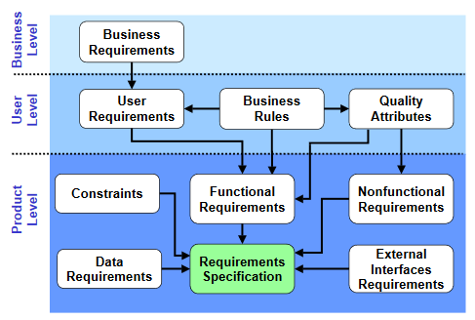
Analisis Kebutuhan Sistem -> Analisis Kebutuhan Data
Kebutuhan data mendefinisikan item data atau struktur data yang spesifik yang harus dimasukkan sebagai bagian dari sistem (PL)
Contoh: sebuah sistem penggajian akan mempunyai kebutuhan data berupa nominal gaji pegawai tahun ini.

Slide 14
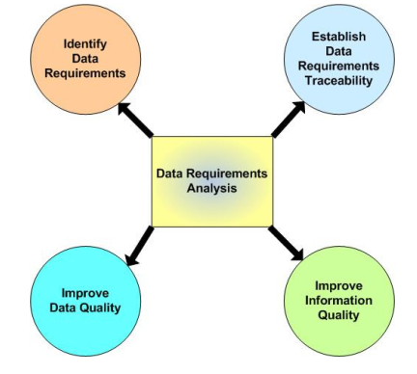
Goals of Data Requirements Analysis Tujuan Analisis Kebutuhan Data

Slide 15
Data Requirements Techniques Teknik Pengumpulan Kebutuhan Data
Teknik yang dipilih akan bergantung pada lingkungan bisnis, jumlah waktu dan biaya serta melibatkan preferensi stakeholder dan pakar di bidang tersebut.
Data Modeling – pemodelan data
Data dictionary – kamus data
Report analysis & prototyping – analisis pelaporan & prototype
Reverse Engineering – rekayasa terbalik
https://www.batimes.com/articles/data-requirements-should-the-business-analyst-care.html

Slide 16
Data Modeling
Satu dari alat bantu yang powerful untuk menangkap kebutuhan informasi, karena setiap elemen data dapat didokumentasikan secara keseluruhan, termasuk tipe data dan hubungannya dengan elemen data lain.
Bagus untuk memvalidasi kelengkapan model proses bisnis. Setelah pemodelan data dibangun dan divalidasi oleh pakar, BA dan DBA sudah bisa menerjemahkan model ke dalam physical DB, terutama jika model tsb telah menggunakan tool pemodelan.
Pemodelan data memerlukan banyak latihan, kecuali jika sudah punya pengalaman dengan teknik ini. Mungkin diperlukan kursus pelatihan atau bekerjasama dengan mentor.

Slide 17
Data dictionary
Kamus data merupakan bagian yang penting dalam pemodelan data, tapi juga mungkin membangun kamus data yang berdiri sendiri.
Kamus data adalah sebuah deskripsi tertulis dari elemen-elemen data di sistem yang mendeskripsikan entitas, atribut setiap entitas, dan hubungan masing-masing entitas. Tidak ada latihan spesifik yang dibutuhkan untuk membangun kamus data, tetapi membutuhkan keteguhan dalam melengkapi prosesnya.
Memvalidasi kamus data akan membuat BA seringkali menghadapi pertentangan mengenai definisi data di antara stakeholder.

Slide 18
Report Analysing & Prototyping
Cara lain analis bisnis dapat menggambarkan kebutuhan data adalah dengan mengembangkan serangkaian mock-up laporan
Asumsinya adalah semua data yang masuk ke sistem keluar, dalam satu atau lain bentuk, dalam sebuah laporan. Lagi pula, jika data tidak akan muncul dalam laporan, mengapa memasukkannya ke dalam database sama sekali? Secara teori, setelah analis bisnis memiliki satu set mock-up laporan yang telah divalidasi oleh ahli materi pelajaran, setiap elemen data harus diperhitungkan.
Biasanya analis bisnis tidak perlu membuat mock-up laporan dari awal karena sudah ada laporan yang digunakan organisasi. Mungkin ada laporan baru atau berbeda yang akan menyebabkan persyaratan data tambahan, dan mungkin ada perubahan pada beberapa laporan yang ada. Ini adalah salah satu teknik yang lebih mudah untuk mengembangkan persyaratan data, dan yang tidak memerlukan pelatihan yang signifikan.

Slide 19
Reverse Engineering
Banyak proyek sistem informasi berfokus pada solusi komersial (COTS) karena sebagian besar organisasi menyadari risiko dan biaya pengembangan
Teknik reverse-engineering melibatkan memperoleh versi percobaan dari solusi COTS yang bersangkutan dan menyalin database perangkat lunak ke dalam alat pemodelan data untuk membuat skema database fisik. Skema tersebut kemudian dibandingkan dengan model data yang mewakili kebutuhan data organisasi. Analisis perbedaan antara keduanya akan mengidentifikasi area di mana keputusan harus dibuat.
Misalnya, jika solusi tidak mendukung persyaratan data tertentu, maka organisasi harus memutuskan apakah dapat hidup tanpanya, atau menerapkan solusi manual, atau menentukan apakah solusi dapat disesuaikan. Ada sejumlah alasan mengapa tidak selalu layak untuk merekayasa balik database vendor, dan bahkan jika mungkin ada beberapa pengetahuan teknis yang diperlukan.

Slide 20
Data Requirements in Corporate Data Model
di setiap perusahaan ada beberapa ketidakpastian atas kebutuhan data masa depan perusahaan. Jika tidak ada rekayasa ulang terus-menerus dari sistem informasi, database mereka harus memiliki fleksibilitas built-in yang cukup untuk dapat menyimpan dan mendistribusikan informasi baru.
Oleh karena itu, model data korporat harus mencerminkan persyaratan bahwa basis data yang diturunkan dari model data korporat harus dapat menyimpan data tentang 'objek', aktivitas, dan konsep yang belum pernah diidentifikasi sebelumnya atau didasarkan pada 'proses bisnis' yang berubah dengan cepat yang diperbarui sebagai prosedur yang disesuaikan untuk memenuhi keadaan baru.

Slide 21
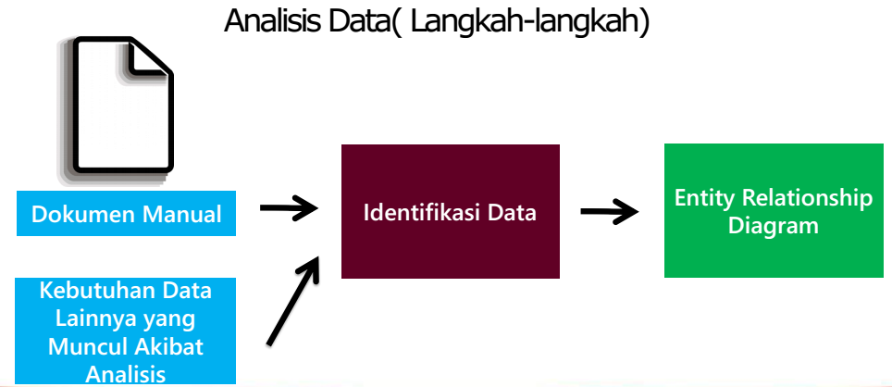
Process for Data Requirements Analysis Proses Analisis Kebutuhan Data

Slide 22
Penilaian Data
Fokus pada:
Identifying the best sources of data
Assessing the quality of the data sources
Identifying gaps in requirements versus availability
Deliverables:
Data assessment results
Updated Source to Target Map
Gap report

Slide 23
Kepemilikan Data

Slide 24
Kepemilikan Data
Kepemilikan data berada pada 2 level – yaitu definisi data dan nilai data.
Pemilik dari definisi data adalah orang di organisasi yang mempunya kuasa untuk menyatakan bahwa data tersebut harus disimpan dan bahwa definisi tersebut adalah definisi yang tepat.
Pemilik dan penanggungjawab definisi data bukanlah data administrator yang berhak mendapat persetujuan mengenai definisi data dalam organisasi.

Slide 25
Kepemilikan Data
Pemilik definisi data mungkin juga adalah pemilik nilai data, tapi sebaiknya kepemilikan kedua level ini dipisah ke 2 pihak yang berbeda.
Data ownership !== data stewardship.
Data stewardship melibatkan pemeliharaan definisi data, namun tidak berhak menentukan informasi apa saja yang harus diambil dari pemeliharaan definisi data tersebut

Slide 26
summary
Inputs System documentation Stakeholder interviews
Processing Capturing business information requirements, business processes, and terminology Identifying and defining the source data sets
Outputs Context Diagram Business Questions Candidate Source Systems Fact/Qualifier Matrix Source to Target Mapping Transformation Rules & Business Logic Glossary Business Process Diagrams Business Process Descriptions

Slide 27
Studi Kasus

Slide 28
Studi Kasus 1
Saya adalah seorang pemilik toko persewaan DVD. Kami mempunyai lebih dari 10.000 keeping DVD yang kami sewakan.
Setiap film memiliki nomor ID yang spesifik. Untuk setiap film, kami harus tahu apa judulnya, apa ketegorinya (misal: komedi, drama, action atau SciFi), siapa sutradaranya dan tahun dirilisnya. Kami punya banyak copy untuk banyak film kami, dan kami mencatat berapa keeping yang dimiliki oleh setiap film. Kami selalu punya paling tidak 1 salinan keeping untuk setiap film.
Semua film ditata di rak yang dipajang di dalam toko berdasar kategorinya yang diurutkan berdasarkan judul filmnya. Setiap waktu tertentu, kami mengajukan permintaan ke pemasok mengenai film-film yang dibintangi oleh actor atau aktris tertentu. Jadi kami ingin selalu up-to-date mengenai actor atau aktris yang bermain di setiap film yang dipasok.

Slide 29
Kami mengelola banyak pelanggan. Kami hanya melayani transaksi penyewaan pada mereka yang sudah bergabung jadi anggota klub. Untuk setiap anggota, kami harus tahu nama lengkap, nomor telepon dan alamat tempat tinggal mereka saat ini. Dan tentunya setiap anggota punya nomor keanggotaan.
Kemudian kami juga perlu mengetahui setiap kali pelanggan melakukan transaksi penyewaan. Setiap pelanggan boleh menyewa beberapa judul film dalam setiap kali menyewa, dengan maksimal 3 judul film yang berbeda.
Waktu penyewaan lamanya 2 hari untuk setiap judul film. Apabila terlambat, maka kami menetapkan denda sebanyak Rp 1000 per keping yang terlambat.
Pelanggan mendapat bukti transaksi setiap kali pembayaran sewa dilakukan, yang berisi keterangan tentang judul film yang disewa, harga masing-masing dan total harga, serta tanggal sewa dan tanggal harus kembali.

Slide 30
Requirement Analysis
Essential information:
customers, tapes, movies, ...
movies have many copies
tape (or DVD) contains exactly one movie
customers have customer identification (id)
Maksimal boleh sewa 3 judul film dalam 1x transaksi
Redundant, unimportant details
Tapes on shelf (since we don't design a tape robot)

Slide 31
Clarify unclear statements - Video club: apakah ada iuran bulanan? - Charge per tape: perhitungan denda per keping, per hari,dsb ...
Fill gaps Any discounts?
Distinguish data/operations
Processing a bill
Becoming a member of the club  …

Slide 32
Studi kasus 2
Koperasi Simpan Pinjam Sejahtera, merupakan badan usaha yang bergerak dalam memberikan layanan khusus pegawai SMP Sejahtera dalam kegiatan simpan pinjam.
Setiap transaksi yang terjadi setiap harinya dicatat dalam buku transaksi, yang mana setiap hari dilakukan pembuatan laporan harian, dan setiap bulannya juga dibuat laporan bulanan yang disimpan dalam buku besar.
Untuk transaksi peminjaman, pihak koperasi harus melihat/mencari data lama terkait histori pinjamannya (angsuran). Hal ini membutuhkan waktu yang tidak sebentar, mengingat banyaknya pegawai yang ada.hal tersebut terjadi juga pada transaksi penyimpanan.
https://javanetbean.wordpress.com/2012/10/29/analisa-kebutuhan/

Slide 33
Identifikasi Masalah
Mendata masalah apa saja yang terjadi dalam sistem yang sudah ada. Contoh: 1. Tidak adanya kemudahan untuk melakukan akses data anggota koperasi 2. Pelayanan yang dilakukan oleh koperasi kurang efisien dan kurang efektif, misal dalam waktu yang diperlukan untuk memproses pembayaran angsuran pinjaman seorang anggota koperasi 3. Tidak rapinya pencatatan yang dilakukan oleh bagian kasir, karena masih menggunakan pencatatan manual yang terpisah-pisah 4. Sulitnya menghasilkan laporan secara cepat, dan tepat

Slide 34
Penyebab Masalah
Faktor apa saja yang memunculkan permasalahan yang sudah teridentifikasi. Contoh: 1. Semua disimpan hanya dalam media kertas (buku anggota, buku transaksi, dan buku besar) 2. Belum adanya sistem yang terkomputerisasi secara menyeluruh, sehingga layanan belum optimal. 3. Laporan yang dibuat secara manual.

Slide 35
Titik keputusan
Pada bagian mana masalah terjadi. Contoh: 1. Pada bagian pendataan anggota koperasi 2. Pada bagian pengolahan traksaksi simpan dan pinjam 3. Pada bagian pembuatan laporan

Slide 36
Analisis Kebutuhan Data Menemukan data apa yang dibutuhkan pada sistem baru yang didasarkan dari sistem yang sudah ada. Contoh: 1. Data anggota koperasi 2. Data simpanan anggota, yaitu simpanan pokok, simpanan wajib, dan simpanan sukarela 3. Data pinjaman anggota 4. Data petugas koperasi

Slide 37
Analisis Kebutuhan Informasi
Mengidentifikasi informasi apa saja yang dibutuhkan dan apa dan bagaimana bentuk laporan yang ada.
Contoh:
Informasi mengenai Anggota koperasi, simpanan, pinjaman, kondisi keuangan koperasi, ….
Informasi mengenai Laporan Transaksi simpan/pinjam periodik, laporan keuangan, ….

Slide 38
Studi Kasus 3
Identifikasi Masalah
Permasalahan yang terjadi di Poliklinik UAD adalah sebagai berikut:
Data-data yang disimpan di poliklinik masih berjalan manual, padahal kebutuhan akan data-data pasien rawat jalan, rekam medis pasien serta dokter yang menangani tiap pasien meningkat
Sistem yang dijalankan belum sepenuhnya membantu pekerjaan, karena kebutuhan akan data yang efektif dan efisien serta ada saat dibutuhkan (availability) belum bisa terpenuhi
Penyediaan data yang banyak menyebabkan overload data dan informasi kurang

Slide 39
Penyimpanan data dalam bentuk kertas atau manual menimbulkan resiko yang cukup besar, seperti kebakaran, rusak atau bencana alam yang bisa mengakibatkan data-data penting itu hilang, sehingga diperlukan sistem yang bisa menyimpan data lebih aman
Kebutuhan akan data yang efektif dan efisien serta ada saat dibutuhkan (availability) menjadi alasan utama untuk penyediaan informasi yang akurat

Slide 40
Data yang kurang lengkap menyebabkan informasi pelayanan kesehatan juga kurang, karena data tidak tersusun rapi dan susahnya pencarian data yang mengurangi kurangnya informasi dari data tersebut
Dari berbagai alasan yang telah diungkapkan di atas, maka sebuah sistem informasi rawat jalan Poliklinik UAD ini dibuat untuk membantu menyelesaikan permasalahan-permasalahan yang muncul.

Slide 41
Analisis Kebutuhan Data
Data yang dibutuhkan dalam pengembangan Sistem Informasi ini adalah :
Data Pasien : nama pasien, alamat, jenis kelamin, tanggal lahir, golongan darah.
Data Dokter : nama dokter, alamat, jenis kelamin, tanggal lahir.
Data Obat : nama obat, jenis obat, aturan pakai, harga
Data Admin/Petugas : nama petugas, alamat, jenis kelamin, tanggal lahir.
Data Pemeriksaan : data pasien, data dokter, keluhan, diagnosa, perlakuan/pemeriksaan, data obat
Data Biaya : data pasien, pemeriksaan, total harga obat
*) untuk nomor_id, tidak dicantumkan disini tidak apa-apa, dicantumkan juga boleh

Slide 42
Try Studi Kasus 4
Di sebuah perpustaaan, pengguna sistem informasi yang ditunjuk dari petugas terkait dapat melakukan aktifitas-aktifitas sbb:
memasukkan tentang data-data buku yang meliputi kode buku, judul buku, pengarang, penerbit, jumlah halaman dll
menghitung data buku secara keseluruhan (dian)
menampilkan data buku berdasakan kategori tertentu.
menampilkan data-data buku yang sering di pinjam. (mujaddid)
menghapus data buku yang hilang.
melakukan pengelompokan buku berdasarkan kategori tertentu. (Arvin)
memasukkan data anggota baru yang meliputi Nomor anggota, nama, alamat dan no telp.
mencetak kartu anggota.(ndik)
menampilkan data anggota berdasarkan kategori tertentu.
menampilkan laporan data yanggota setiap tahunna. (iky)

Slide 43
Kebutuhan data : studi kasus perpustakaan
Data buku : kode buku, judul buku, pengarang, penerbit, tahun terbit
Data peminjam : nomor id, nama, alamat
Data petugas : NIP, nama, alamat, dll…
Data trx peminjaman buku : tanggal peminjaman, jumlah buku yang dipinjam, …
Data pencatatan denda : tanggal pengembalian, nominal denda
Dll..

Slide 44
References
A Process for Data Requirements Analysis David Loshin Knowledge Integrity, Inc. loshin@knowledge-integrity.com October 30, 2007
Software Requirements by Karl E Wiegers and Joy Beatty Published by Microsoft Press, 2013
Analisis Kebutuhan Teknik Informatika – Universitas Telkom 2015
Analisis Kebutuhan Sistem Pujianto, S. Kom
https://www.batimes.com/articles/data-requirements-should-the-business-analyst-care.html
PRINCIPLES OF DATA MANAGEMENT FACILITATING INFORMATION SHARING Second edition Keith Gordon

